Slide 1
英语语法
从入门到高级（放弃）
动词形式
Jack M.

Slide 2
动词形式
动词形式将决定时态
原形
第三人称单数
动名词和现在分词
过去式和过去分词

Slide 3
1、动词原形
动词原始的样子，很多时候需要用动词原形
1.与助动词或情态动词一起构成谓语, 要用原形
Do you like English?（你喜欢英语吗?）
2.祈使句的谓语动词,要用原形
Don’t move.（别动）
3.感官动词的宾语与宾补构成逻辑上的主谓关系，表示动作的最后结果或全过程时，作宾补的动词要用原形
I heard a coin drop.（我听到一个硬币掉了下）
4.使役动词后的宾语与作宾补的动词构成逻辑上的主谓关系时，动词要用原形
He let Jack lead the way.（他让杰克在前面带路）
5.两个以上的并列不定式用and或or连接起来，动词要用原形
Let’s go and play football.（我们去踢球）

Slide 4
1、动词原形
动词原始的样子，很多时候需要用动词原形
6.在why not…和why…句型中，not和why后直接跟动词原形，构成反问，表示“建议、劝告、责备或提醒”等。
Why not use my bicycle?（为什么不用我的自行车呢?）
7.动词help后是宾+宾补，其宾补由动词充当时，动词用原形
I was helped to clean the room by her.（他帮我打扫房间）
8.do,does,did与动词原形连用
Do be careful!（一定要当心! ）
9.不定式作介词but和except的宾语，当其前有实意动词do时，后面的动词不定式要省略to
Jack had nothing to do but/except watch TV.（杰克除了看电视外无事可做）
10.在一些固定的句型中，如had better（最好）,would rather （宁愿）,would rather…that…（宁愿…而不）等后面的动词要用原形
You had better have a good rest.（你最好好好休息一下）

Slide 5
2、第三人称单数
一般现在时，主语为第三人称单数（人称代词he she it、单个人名、地名、单数可数名词、不可数名词），谓语要用第三人称单数
It is looks like a cat.（它看起来像只猫）
Beijing is in China.（北京在中国）
The cat is Lucy’s.（这猫是路西的）
The water is very cold.（这水很冷）

Slide 6
2、第三人称单数
动词变第三人称单数的规律
直接动词结尾加s——ask-asks
以s、x、ch、sh、o结尾加es——watch-watches
辅音字母加y结尾，y变成i加es——try-tries
不规则变化——have-has、be-is

Slide 7
3、动名词和现在分词
动名词起着名词的功能，常在句子中充当主语、定语、表语等成分
现在分词来构成进行时态，与助动词be搭配构成句子的谓语，现在分词在句中还可以充当定语、表语和状语
词尾加ing：play-playing
词尾是e去掉e加ing：ride-riding
词尾是ie把ie变成y加ing：tie-tying
辅音加元音加辅音双写辅音加ing：beg-begging

Slide 8
4、过去式和过去分词
过去式单独做谓语，表示过去某个时间发生动作
过去分词是动词的非谓语形式，表示被动或者完成
加ed：play-played
e结尾加d：love-loved

Slide 9
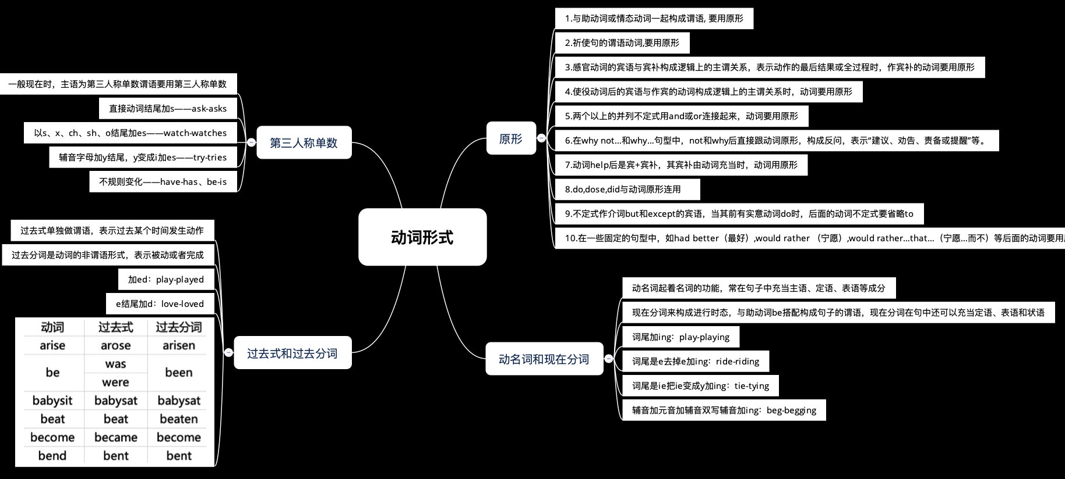

Slide 10
谢谢观看

